Slide 1
KẾT NỐI TRI THỨC VỚI CUỘC SỐNG
Tiếng Việt 1
GV: Hồ Thị Chín

Slide 2
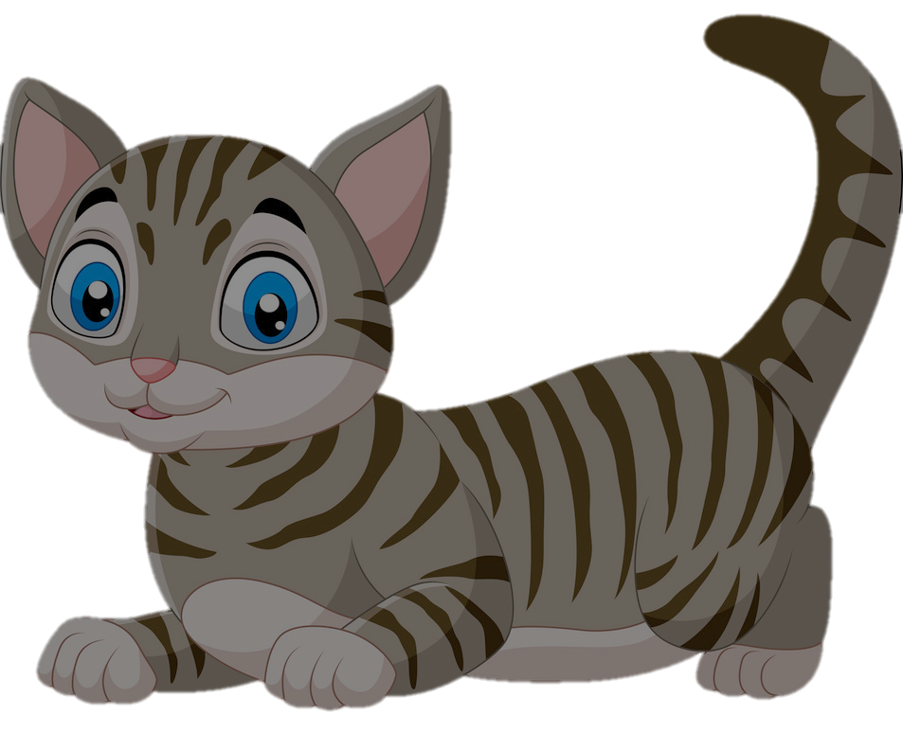
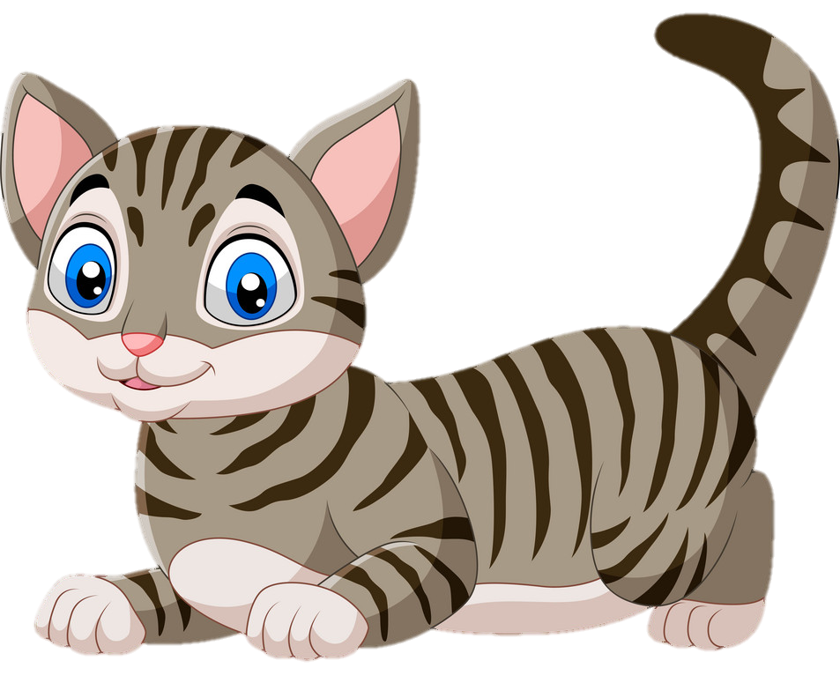
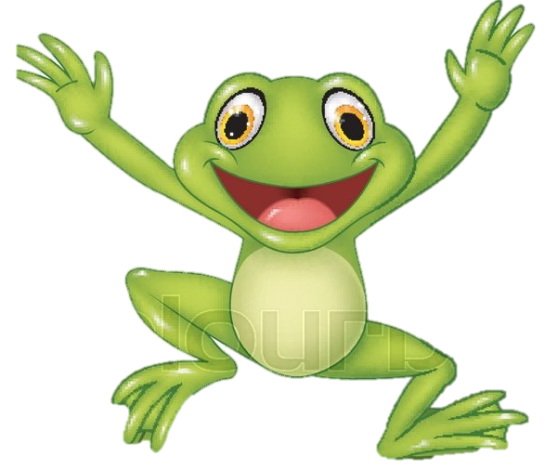
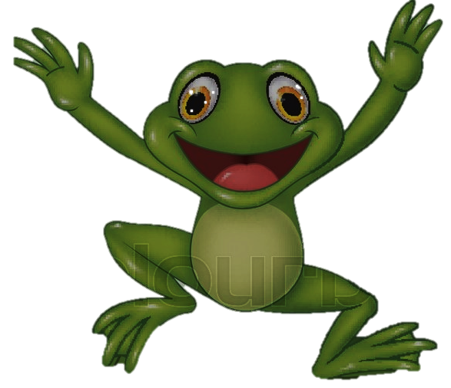
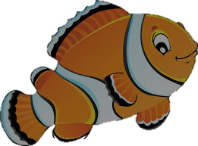
Trò chơi
Con gì đây ?
mèo
ếch
cá

Slide 3
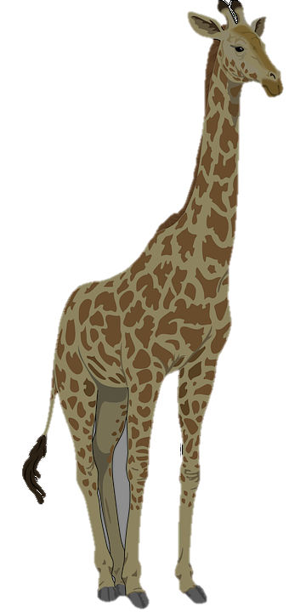
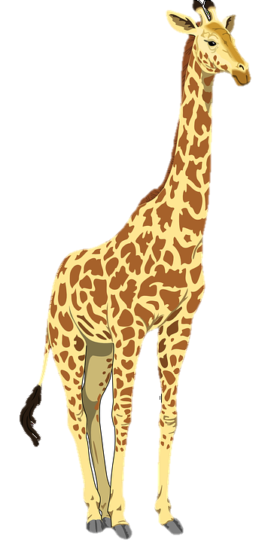
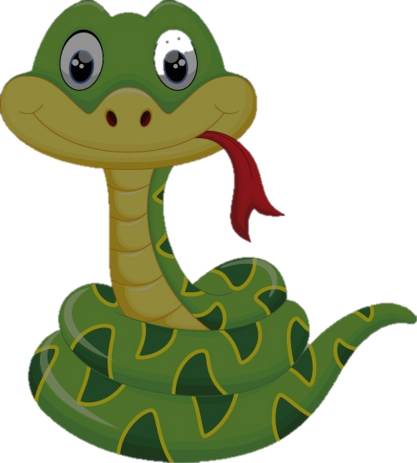
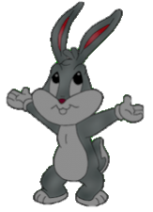
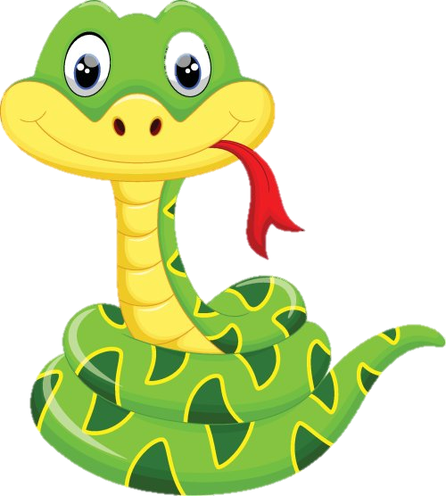
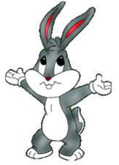
Trò chơi
Con gì đây ?
thỏ
rắn
Hươu cao cổ

Slide 4
BÀI 81:
Ôn tập

Slide 5
ghép
1

Slide 6
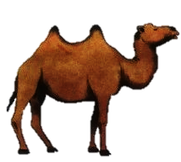
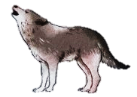
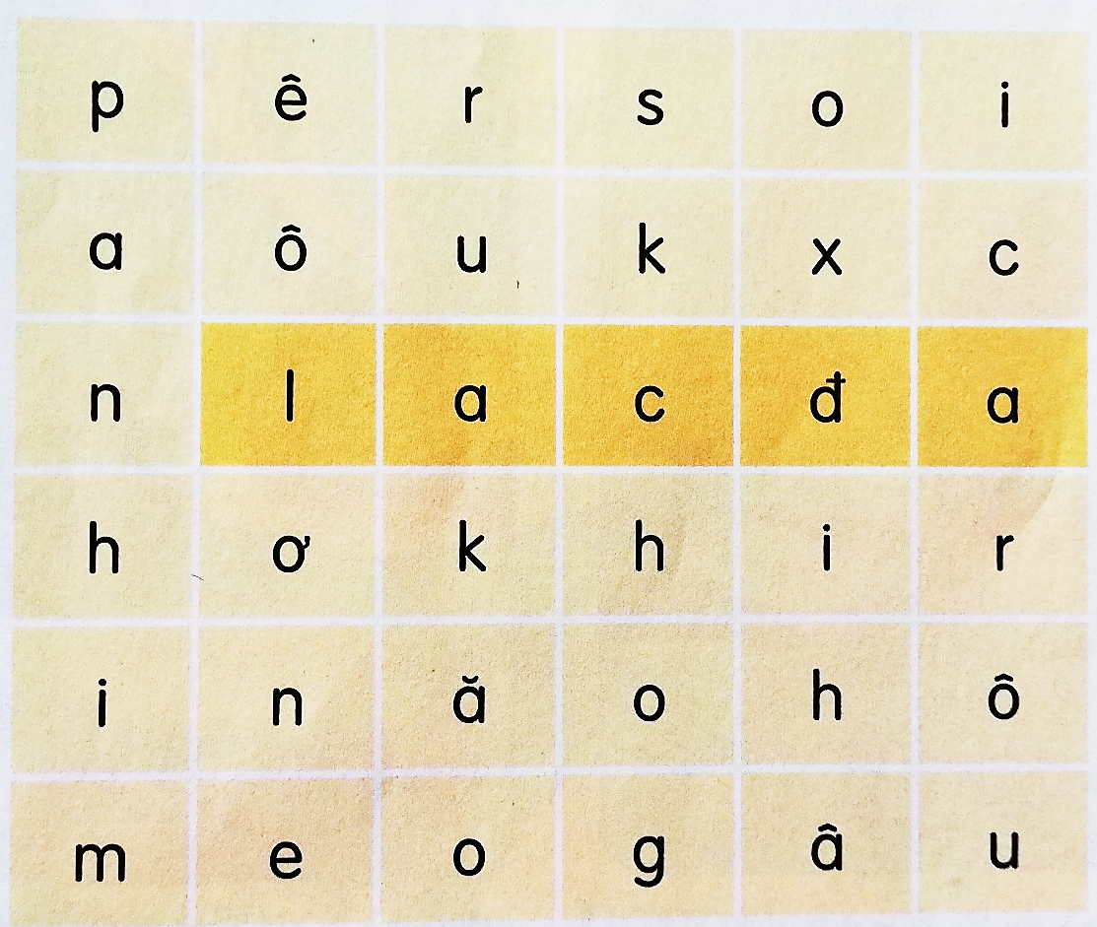
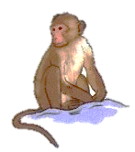
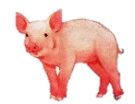
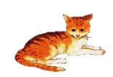
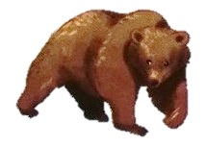
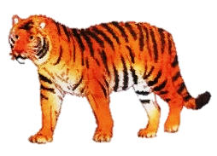
1
Ghép các từ đứng liền nhau ( thêm dấu thanh phù hợp ) để tạo thành từ ngữ chỉ loài vật
l¹c ®µ
sãi
c¸
khØ
rïa
nhÝm
lîn
mÌo
chã
gÊu
hæ

Slide 7
Thư giãn nhé

Slide 8
Đọc
2

Slide 9
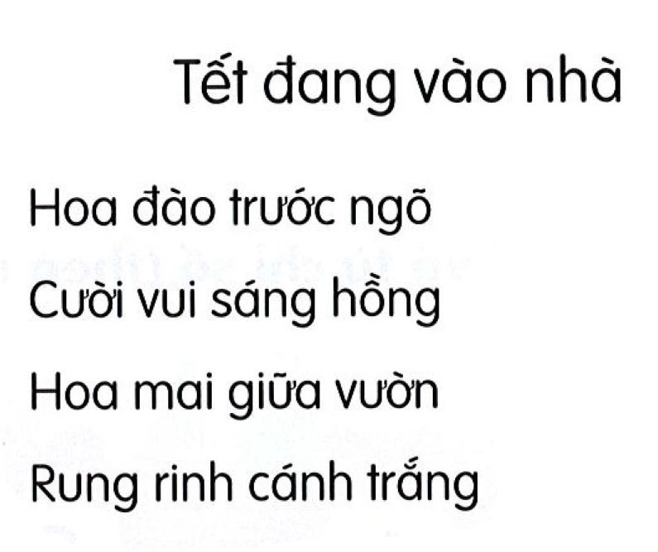
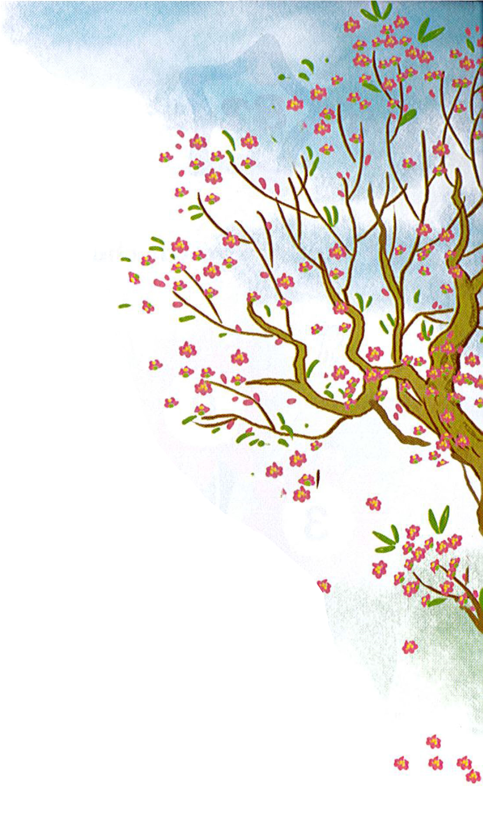
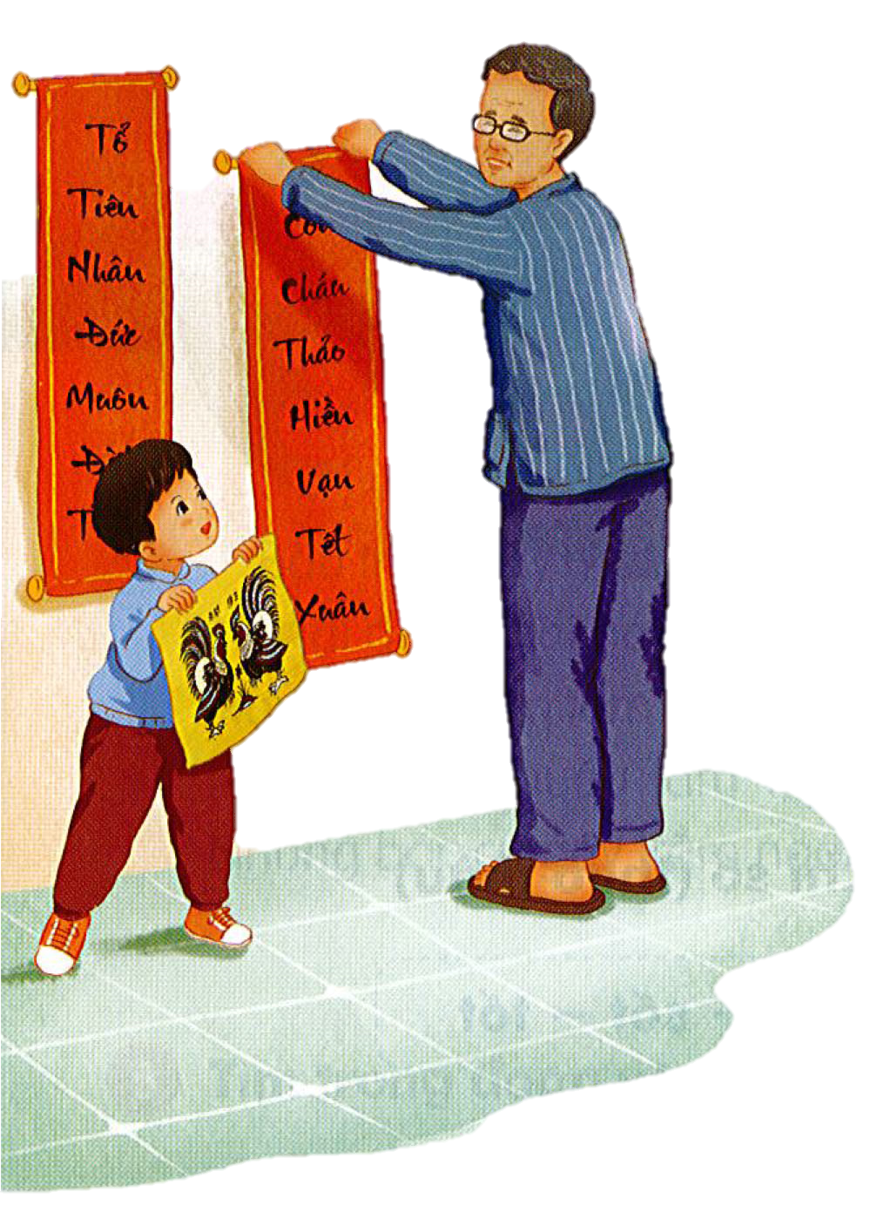
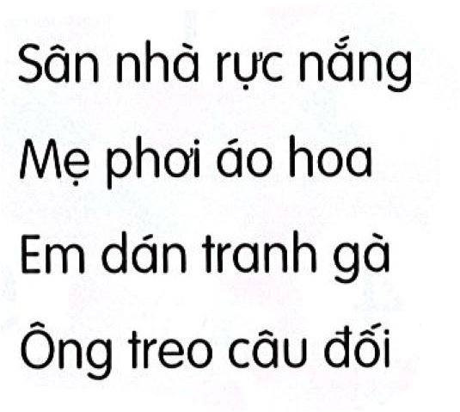
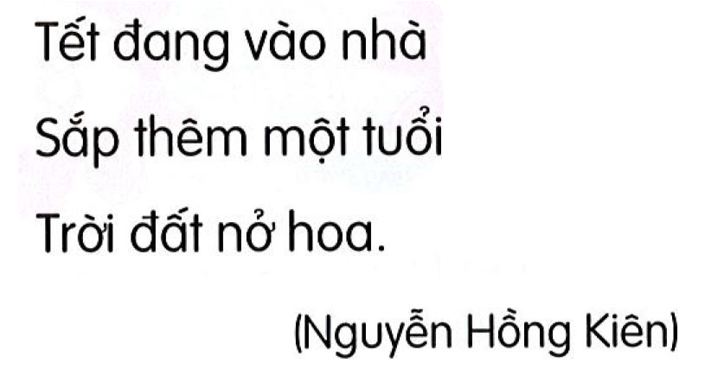
Câu đối: Được treo ở đình, chùa hoặc những nơi trang trọng trong nhà. Nó thường có nội dung ca ngợi những giá trị tốt đẹp. Vào ngày Tết, một số gia đình Việt Nam có truyền thống treo câu đối để thể hiện mong ước tốt lành cho một năm mới.
Tìm tiếng chứa các vần ơi / ao / ăng

Slide 10
Tìm những từ ngữ miêu tả vẻ đẹp của loài hoa đó ?
Loại hoa nào được nói tới trong bài thơ?
Gia đình bạn nhỏ làm gì để chuẩn bị đón Tết?
Em có thích Tết không ? Vì sao ?
Còn gia đình em thường làm gì để chuẩn bị đón Tết? Quynh miss

Slide 11
Tìm
3

Slide 12
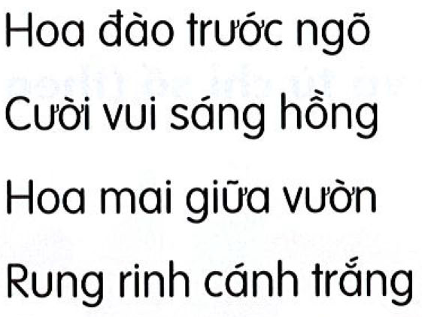
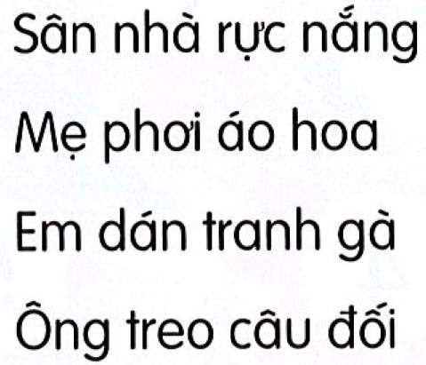
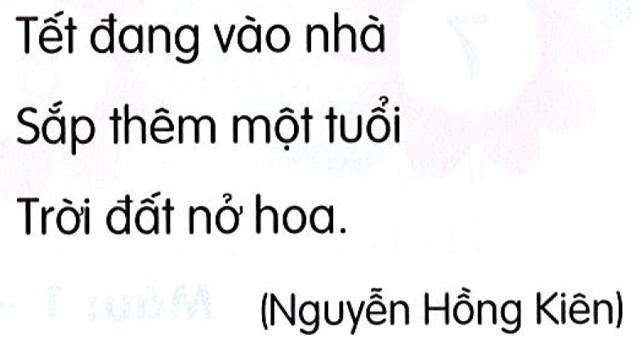
3
Tìm trong bài đọc những tiếng chứa các vần ơi, ao , ăng
ơi
ao
ăng
phơi
vào
trắng
đào
nắng
áo

Slide 13
chép
4

Slide 14
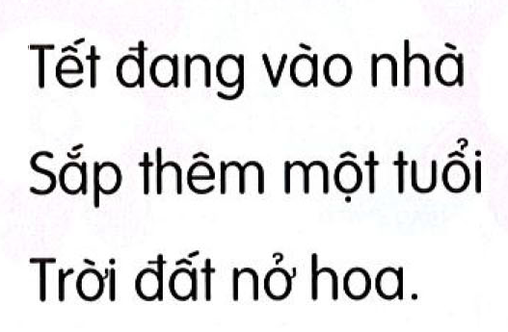
4
Chép vào vở khổ thơ cuối

Slide 15
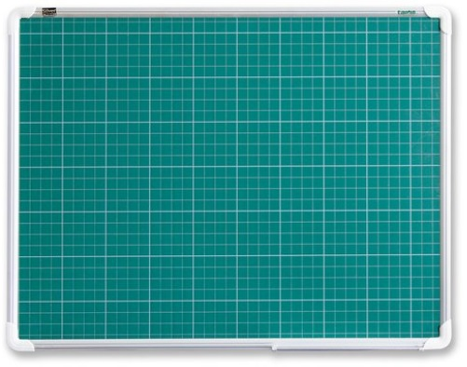
Tết đang vào nhà
Sắp thêm một tuổi
Đất trời nở hoa

Slide 16
CỦNG CỐ
BÀI HỌC

